Slide 1
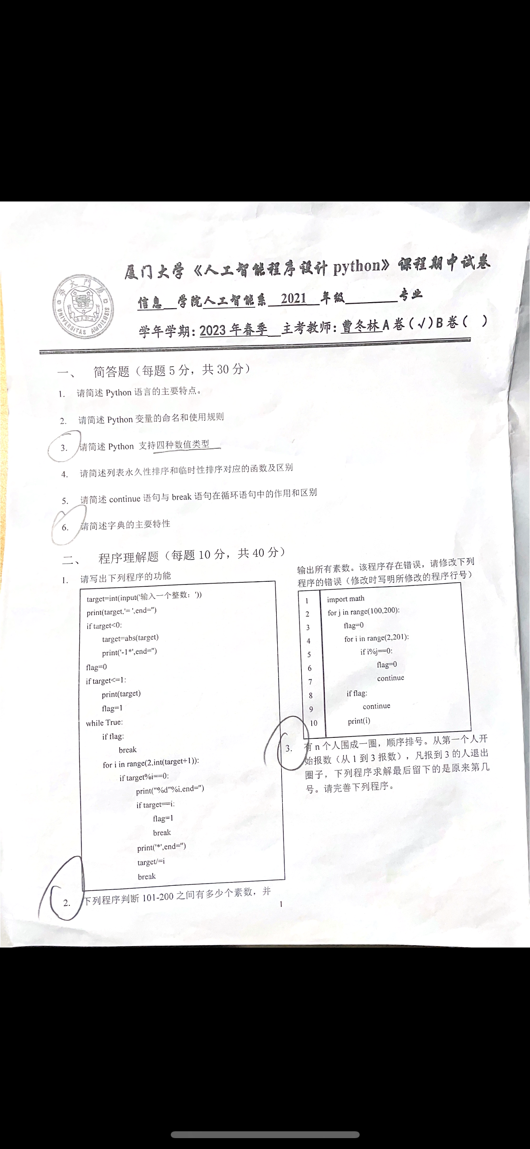
错题讲解
（a）整型(Int) - 通常被称为是整型或整数，是正或负整数，不带小数点。 （b）长整型(long integers) - 无限大小的整数，整数最后是一个大写或小写的L。 （c）浮点型(floating point real values) - 浮点型由整数部分与小数部分组成，浮点型也可以使用科学计数法表示。 （d）复数(complex numbers) - 复数由实数部分和虚数部分构成。

Slide 2
错题讲解
（1）通过健（key）而非下标索引（位置偏移）访问数据 （2）可包含任意对象的无序集合 （3）可变长度、异质、可以任意嵌套 （4）属于可变映射分类 （5）采用哈希表实现对象引用表

Slide 3
错题讲解
1. （每项2.25分） 第2行修改为：for i in range(101,201): 第4行修改为：for j in range(2,round(math.sqrt(i))+1): 第6行修改为：flag=1 第7行修改为：break

Slide 4
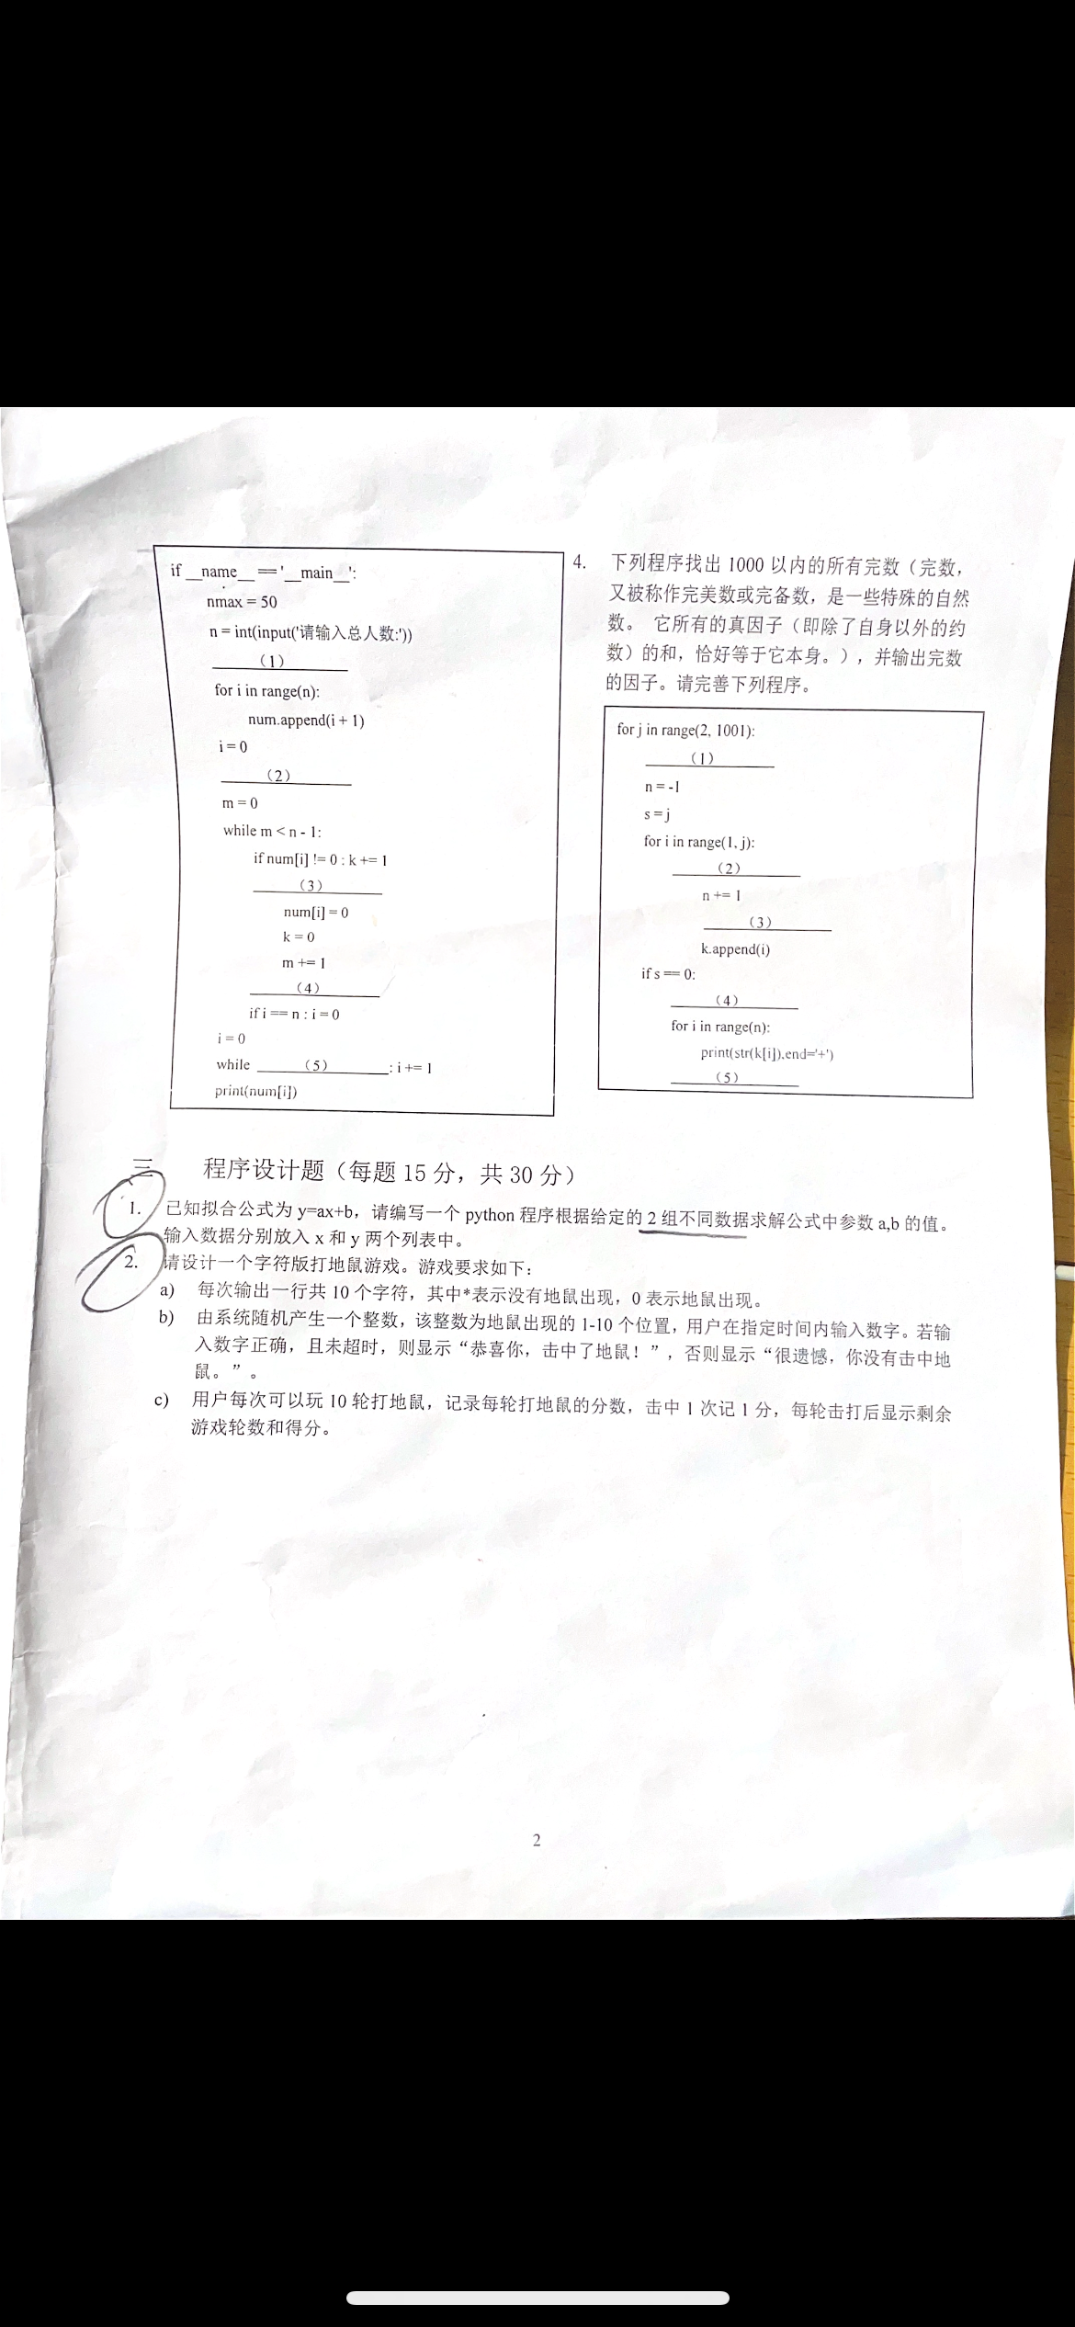
错题讲解
1. （每项2分） （1） num = [] （2） k = 0 （3） if k == 3: （4） i += 1 （5） num[i] == 0

Slide 5
错题讲解
1. （总体思路10分，细节5分） # 输入两组数据 x 和 y x = eval(input("请输入x的两个值，逗号分割：")) y = eval(input("请输入y的两个值，逗号分割：")) # 定义最小二乘法函数 def least_squares(x, y): n = len(x) x_mean = sum(x) / n y_mean = sum(y) / n xy_mean = sum([x[i] * y[i] for i in range(n)]) / n xx_mean = sum([x[i]**2 for i in range(n)]) / n a = (xy_mean - x_mean * y_mean) / (xx_mean - x_mean**2) b = y_mean - a * x_mean return a, b # 调用函数求解参数 a, b = least_squares(x, y) # 打印结果 print("a =", a) print("b =", b)

Slide 6
错题讲解
1. （总体思路10分，细节5分） import random import time # 游戏参数 score = 0 time_left = 10 # 定义生成地鼠的函数 def generate_mole(): mole_y = random.randint(0, 9) return mole_y # 定义游戏主循环函数

Slide 7
错题讲解
def game_loop(): global score, time_left wait_time = 10 while time_left > 0: # 更新时间和地鼠位置 time_left -= 1 mole_y = generate_mole() print("剩余次数：%d 次，得分：%d 分" % (time_left, score))# 显示游戏状态和得分 time.sleep(random.randint(1, 3))# 等待地鼠出现 print("*" * mole_y + "O" + "*" * (10 - mole_y - 1))# 显示地鼠 start_time = time.time()# 等待玩家按下空格键 input_char = input() end_time = time.time() if end_time - start_time <= wait_time and mole_y+1 == int(input_char):# 判断是否击中地鼠 score += 1 print("恭喜你，击中了地鼠！") else: print("很遗憾，你没有击中地鼠。") print("\n游戏结束！你的得分是：%d 分" % score)# 显示游戏结束界面

Slide 8
错题讲解
# 游戏开始 print("欢迎来到打地鼠游戏！") print("按回车键开始游戏...") input() game_loop() # 等待关闭窗口 input("按回车键退出游戏...")

